Slide 1
光的干涉

Slide 2
一、基本要求
1．理解获得相干光的基本方法，掌握光程的概念；
2．会分析杨氏双缝干涉条纹及薄膜等厚干涉条纹的位置和条件；
3．了解迈克耳孙干涉仪的工作原理。
二、基本内容
1．获得相干光的基本方法 （波阵面分割法，振幅分割法）

Slide 3
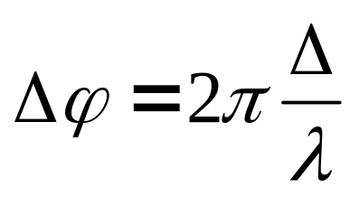



2．光程
（1）光在折射率n的介质中， 通过的几何路程L所引起的相 位变化，相当于光在真空中通过nL的路程所引起的相位变化。
（2）光程差引起的相位变化为
其中 为光程差，为真空中光的波长
（3）附加光程差
两束光（反射光）由于相位突变所引起的光程差。

Slide 4
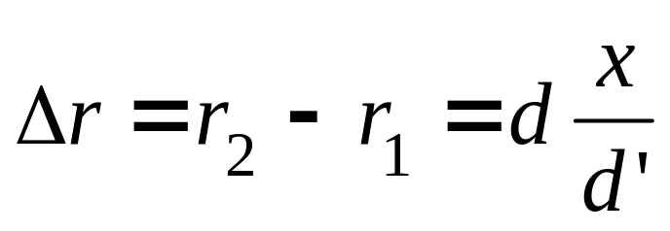
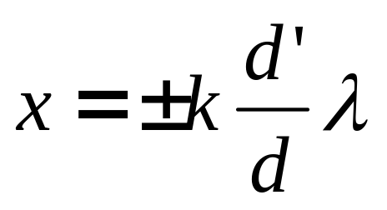
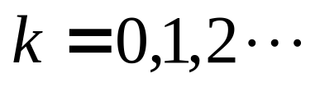
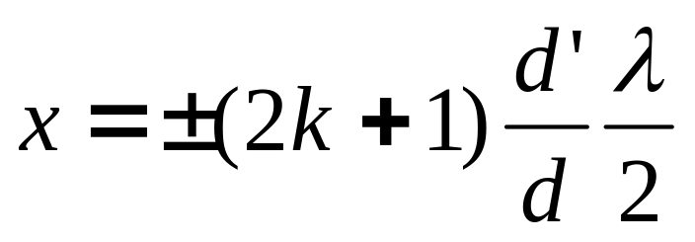






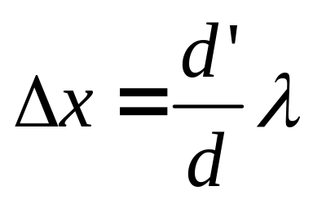



3．杨氏双缝干涉（波阵面分 割法）
光程差
得：明纹条件
暗纹条件
条纹间距

Slide 5
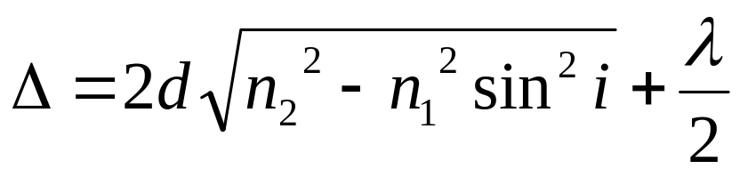

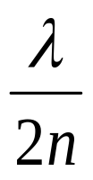
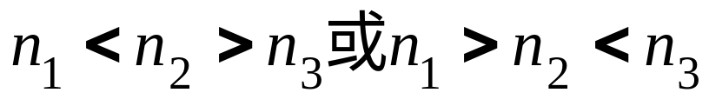

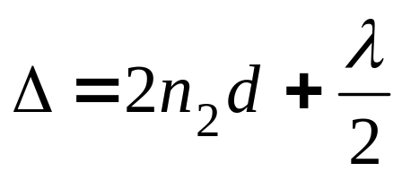

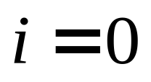
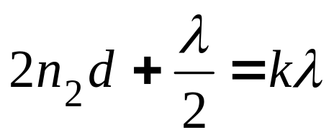
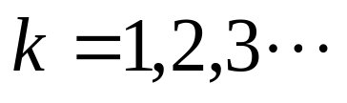
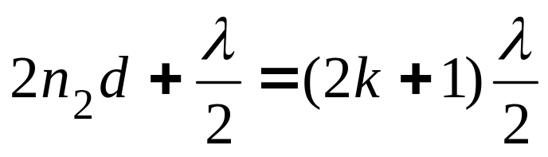
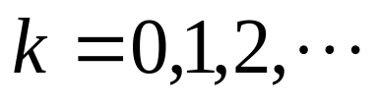
4．薄膜干涉（振幅分割法）
入射光在薄膜上表面由于反 射和折射而分振幅，在上、下 表面的反射光干涉
光程差
（ ）
（1）劈尖干涉
所以
（加强明纹）
（减弱暗纹）

Slide 6
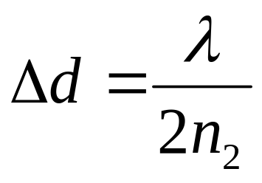
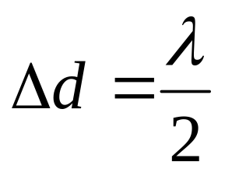
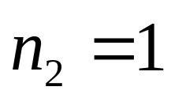
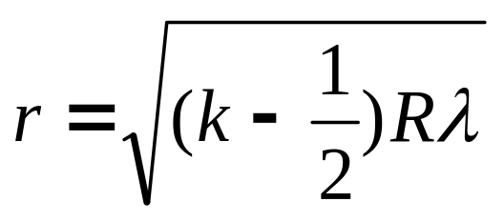

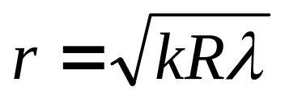

相邻两明（暗）条纹处劈尖厚度差
(若 ，则 )
（2）牛顿环干涉
干涉条纹是以接触点为中心的同心圆环，
其明环半径
暗环半径
其中R为透镜的曲率半径

Slide 7
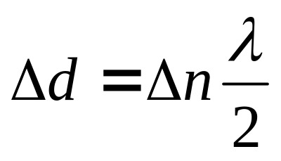
5．迈克耳孙干涉仪
利用振幅分割法使两个相互垂直的平面镜形成一等效的空气薄膜，产生干涉。
视场中干涉条纹移动的数目与相应的空气薄膜厚度改变（平面镜平移的距离）的关系

Slide 8
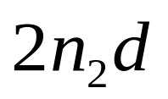

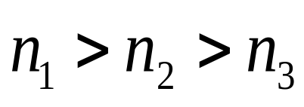





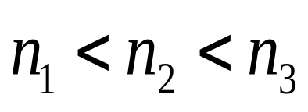
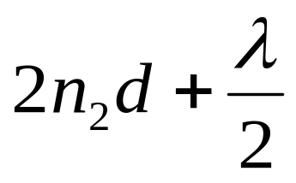
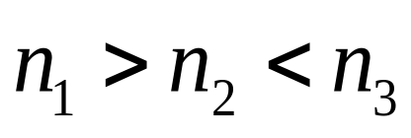
三、讨论
1．单色光λ垂直入射劈尖，讨论A、B处的情况
B处光程差
A处条纹明暗
明
B处光程差
A处条纹明暗
明
B处光程差
A处条纹明暗
暗

Slide 9
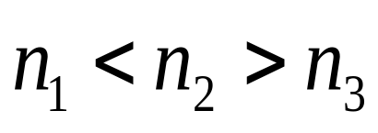
B处光程差
A处条纹明暗
暗
另外：为什么不讨论n₁上表面处反射光的干涉？

Slide 10

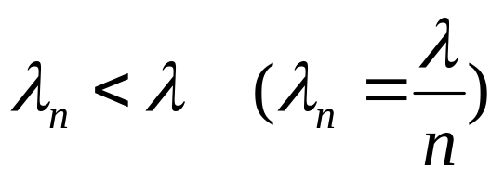
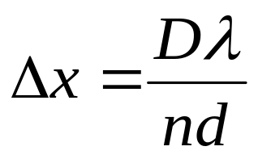
2 杨氏双缝干涉中，若有下列变动，干涉条纹将如何变化?
(1)把整个装置浸入水中;
此时波长为 ,则条纹变密
(2)在缝S₂处慢慢插入一块楔形玻璃片;
图示由于S₂到O点的光程逐渐增加，因此S₁到屏和S₂到屏两束光线相遇处的光程差为零的位置向下移动,即整个干涉条纹向下移动.

Slide 11
(3)把缝隙S₂遮住，并在两缝垂直平面上放一平面反射镜;
此时两束光的干涉如图所示,由于S1光线在平面镜反射且有半波损失,因此干涉条纹仅在O点上方，且明暗条纹位置与原来相反.
(4)两缝宽度稍有不等;
干涉条纹位置不变,但干涉减弱不为零(暗),整个条纹对比度下降,不够清晰.

Slide 12

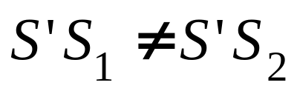
(5)分别用红、蓝滤色片各遮住S₁和S_{2;}
由于两束光频率不同,不相干,无干涉条纹.
(6)将光源沿平行S₁S₂连线方向作微小移动.
图示S向下移动，此时 ,于是中央明纹的位置向上移动（为什么？）
如果光源S有一定宽度，情况又如何？(光的空间相干性)

Slide 13
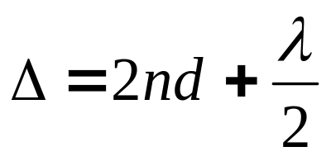
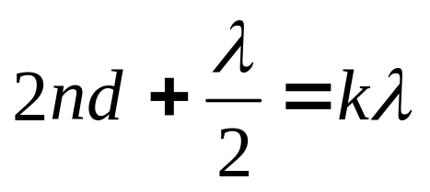

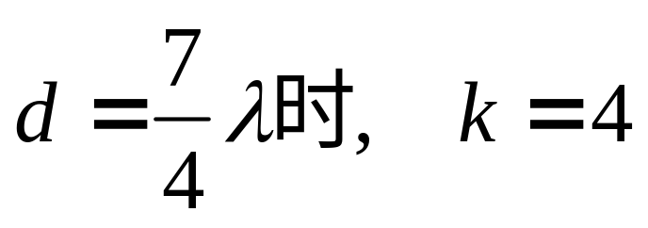
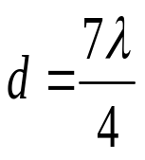

3．图示，设单色光垂直入射，画出干涉条纹（形状，疏密分布和条纹数）
（1）上表面为平面，下表面为圆柱面的平凸透镜放在平板玻璃上。
由
得明纹条件
当
可观察到第四级明条纹，即

Slide 14
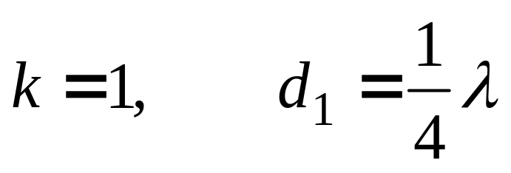
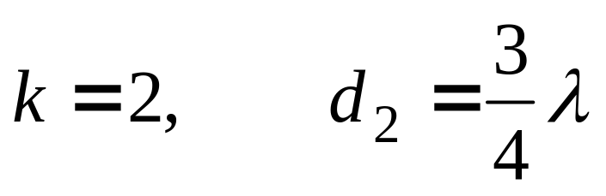
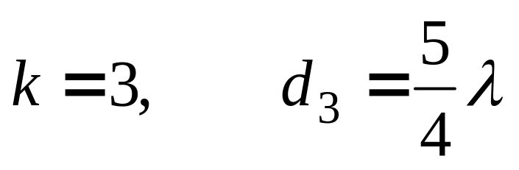
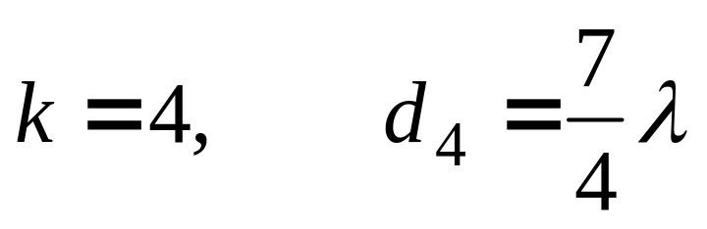



由图知可得明条为8条，暗条为7条的直线干涉条纹（图示）。
暗纹中心
明纹8条
暗纹7条

Slide 15
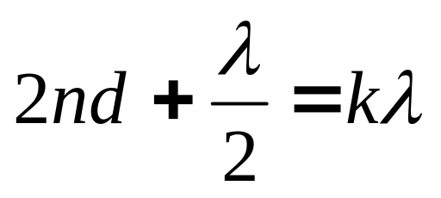

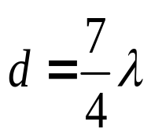
（2）平板玻璃放在上面，下面是表面为圆柱面的平凹透镜。
同理，由
可观察到第 的明条纹，但对应 处，只有一条明条纹，则共可看到
7条明纹、8条暗纹（图示）
明纹7条
暗纹8条

Slide 16
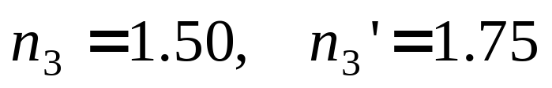
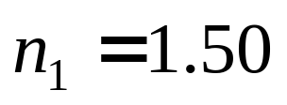
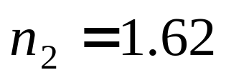



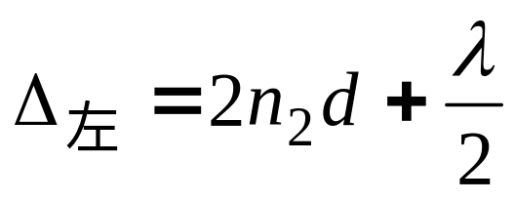
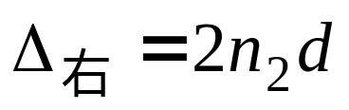
4．图示牛顿环装置中，平板 玻璃由两部分组成的 ( )，透镜玻 璃的折射率 ，玻璃与透镜之间的间隙充满 的介质，试讨论形成牛顿环的图样如何？
讨论：
分别写出左右两侧的反射 光的光程差表示式（对应同一厚度）
与

Slide 17



可见，对应同一厚度处，左 右两侧的光程差相差半波长 ， 即左边厚度 处为暗纹时，右 边对应厚度 处却为明纹，反之亦然，因此可观察到的牛顿环的图样是：
左右两侧明暗相反的半圆环条纹（图示）

Slide 18
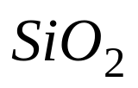



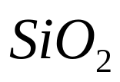
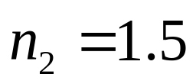

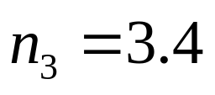
四、计算
1 测量薄膜厚度。图示欲测定 的厚度，通常将其磨成图示劈尖状，然后用光的干涉方法测量。
若以 光垂直入射，看到七条暗纹，且第七条位于N处，问该膜厚为多少。

Slide 19
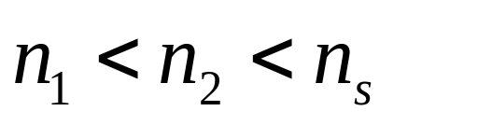






解：由于
则
由暗条纹条件得:
最靠近棱边处对应暗纹的级数为 ,所以N处为第七条暗纹的级数是

Slide 20


方法2：
劈尖相邻明条（暗条）间的垂直距离为 ,今有七条暗纹，棱边为明条纹，则其厚度

Slide 21







2．牛顿环装置中平凸透镜与平板玻璃有一小间隙 ，现用波长为 单色光垂直入射
（1）任一位置处的光程差
（2）求反射光形成牛顿环暗环的表述式（设透镜的曲率半径为R）
解（1）设在A处，两束反射光的光程差为
[若计算透射光，图示 ]

Slide 22





（2）形成的暗纹条件
（1）
由图示几何关系知（设A处环半径r）
（2）
代入式（1）得
为正整数，且

Slide 23






3．折射率为n =1.20的油滴在 平面玻璃（折射率为 上 形成球形油膜，以 光 垂直入射，观察油膜反射光的干涉条纹，求若油膜中心最高点与玻璃平面相距1200nm，能观察到几条明纹？
解： 在油膜上、下两表面反射光均有相位跃变，所以，两反射光无附加光程差
因此明纹条件满足
（1）

Slide 24












（ ） 时，
（油漠边缘处）
（或以 代入式(1)，可得k取整数）
即可看到五条明纹同心圆环）
讨论：当油膜扩大时，条纹间距将发生什么变化？
（不变，变小，变大）
变大！

Slide 25









4 （1）迈克耳孙干涉仪中平面镜M₂移动距离 时，测得某单色光的干涉条纹移动 条，求波长.
（2）若M₂前插入一薄玻璃片，观察到干涉条纹移动150条，设入射光 ，玻璃折射率 ，求玻璃片的厚度
解 （1）移动条纹数和M₂移动距离有如下关系式
(1)
(2)

Slide 26








（2）插入厚度为 的薄玻璃片，两束光的光程差改变了
则
即
或插入玻璃片后，在该光路上光程增加了 ，相当M₂移动了
(1)
(2)
解得

Slide 27







5 用云母片（ n = 1.58 ）覆盖在杨氏双缝的一条缝上，这时屏上的零级明纹移到原来的第 7 级明纹处。若光波波长为 550 nm ，求云母片的厚度。
解
插入云母片前，P 点为 7 级明纹
P
d
o
插入云母片后，P 点为 0 级明纹

Slide 28





6 双缝干涉实验装置如图所示,双缝与屏之间的距离 ,两缝之间的距离 ,用波长 的单色光垂直照射双缝.
(1)求原点o上方的第四
级明条纹的坐标x;
(2)如果用厚度 ,折射率 的透明薄膜覆盖在图中的S₁缝后面,求上述第四级明条纹的坐标x’.
x

Slide 29


练习：
1.
2.

Slide 30


3.
4.

Slide 31

答案：
1.B 2. 113nm 3.

